Slide 1
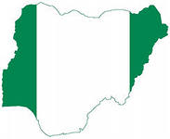
Презентація на тему:
«Нігерія»

Slide 2


Прапор Герб

Slide 3
Офіційна назва – Федеративна Республіка Нігерія
Площа – 923,8 тис. км²
Населення – 133,9 млн.чол
Столиця – Абуджа
Тип країни – Країна, що розвивається. Держава середніх можливостей
Державний устрій – республіка, федеративна держава.

Slide 4
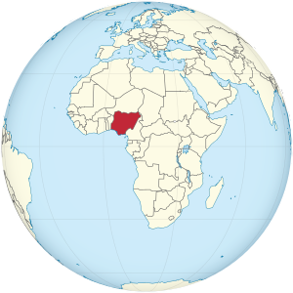
Нігерія - держава в Західній Африці, на узбережі Гвінейської затоки та в басейні нижньої течії р. Нігер. Найбільша за населенням і за економікою держава континенту та сьома на планеті.
Державна мова —англійська, офіційні — хауса, іґбо, йоруба.

Slide 5

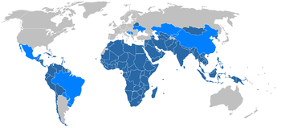
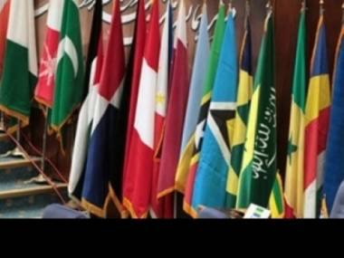
Нігерія межує переважно з найбіднішими країнами, що розвиваються. Сусідні держави є партнерами Нігерії за Рухом неприєднення та Організацією Африканської Єдності. Сама країна залишається політично нестабільною.

Slide 6
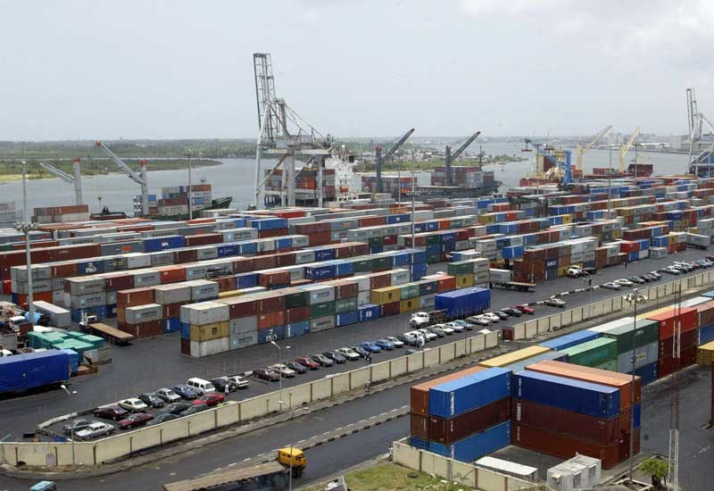
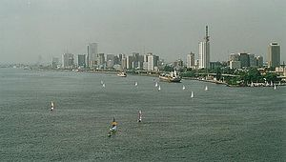
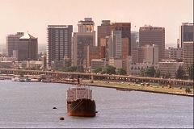
Біля берегів Нігерії починаються важливі морські шляхи сполучення, які з ’єднюють державу з іншими регіонами світу.
Найбільшим портом та економічним центром є колишня столиця – Лагос.

Slide 7
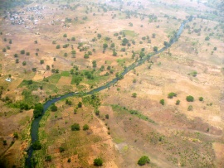
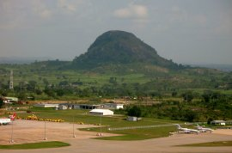
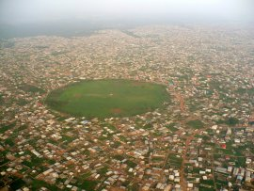
Природні умови
У рельєфі переважають рівнини.
Клімат на пд – екваторіальний, на пн – субекваторіальний.
Країна має великі поклади мін. сировини, частину з яких експортує.
Серед них відрізняють запаси нафти, родовища олова, боксидів урану, марганцю. Водні ресурси є завдяки річці Нігер, яка є і судноплавною. Найкращі земельні ресурси знаходяться на пн (червоно-бурі грунти). Лісові масиви зосереджені на пд.

Slide 8
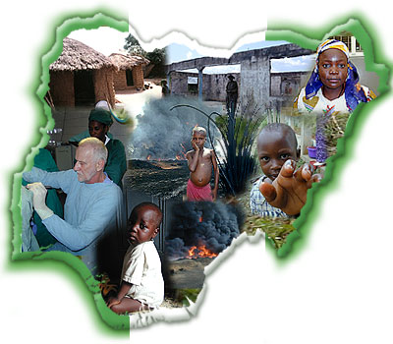
Населення

Slide 9
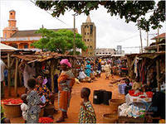
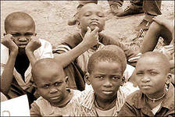
Характерний 2 тип відтворення населення.
Природній приріст дуже високий: 26 чол/тис
Нігерія багатонаціональна країна.
На її тереторії проживає близько 250 народностей.
Серед віруючих половина мусульман і третина християн. Середня густота – майже 145 чол/км²
Найбільш заселені приморські країни на пд.
Рівень урбанізації – 39%
Найбільшою агломерацією є Лагос (13,4 млн. чол.)

Slide 10
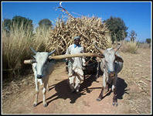
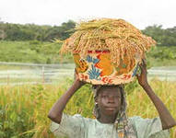
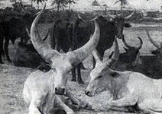
Нігерія аграрна країна, з великим промисловим потенціалом.
Вона посідає 2 місце в Африці за обсягом ВВП і зовнішньої торгівлі.
Сільське господарство є основою галуззю економіки, в якій зайнято 60% населення.Переважають дрібні фермерські господарства, що виробляють 90% усієї сільськогосппродукції.
Твариництво розвивається на пн: воно представлене розведенням рогатої худоби.

Slide 11

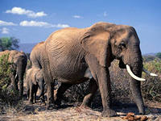
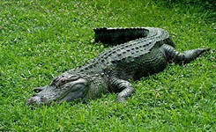
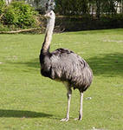
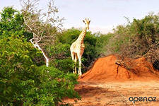
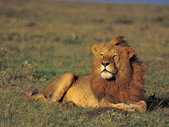
Фауна Нігерії

Slide 12
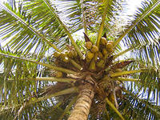
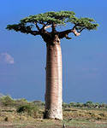
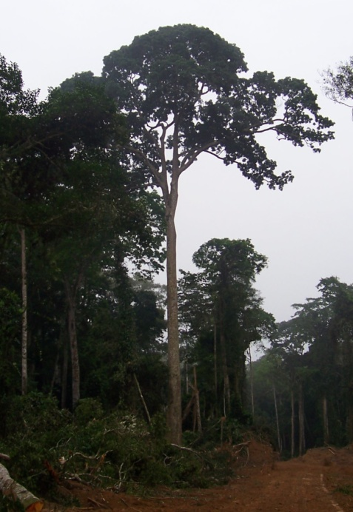
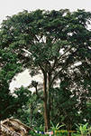
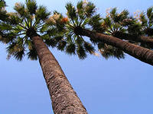
Флора

Slide 13

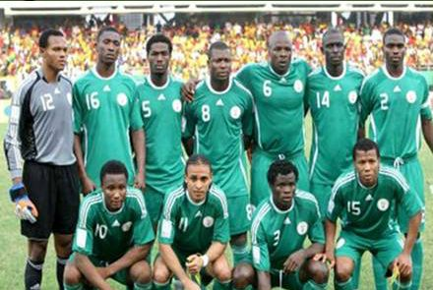
Спорт
Збірна Нігерії з футболу є однією з найсильніших у Африці. Багато нігерійських футболістів виступає за європейські команди. Наприклад, Ідеє Браун грає в «Динамо» Київ.
Серед інших відомих спортсменів боксер Семюель Пітер.

